Slide 2
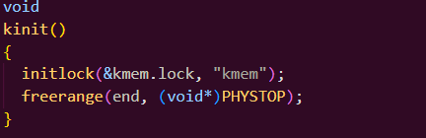
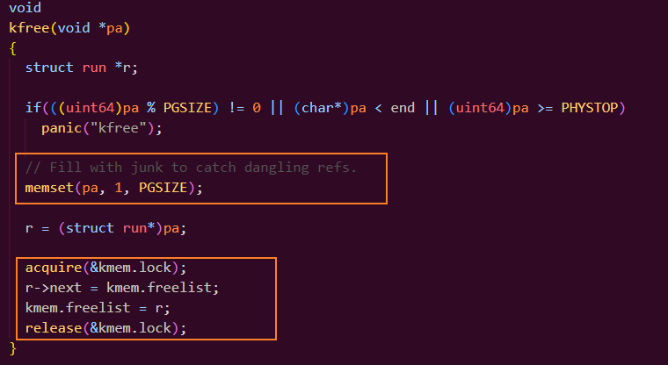
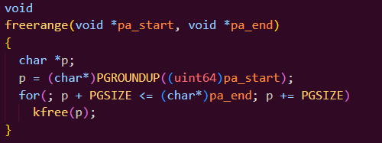
初始化锁；初始化从end到0x80000000
页内所有值=0x01
1）使用Spinlock保护；
2）freelist首页 = r

Slide 3
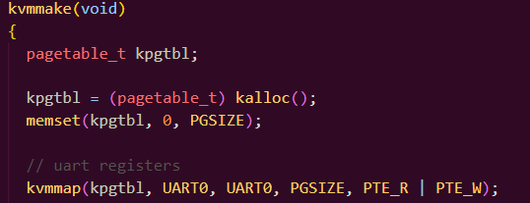
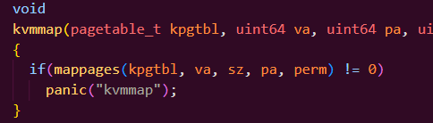
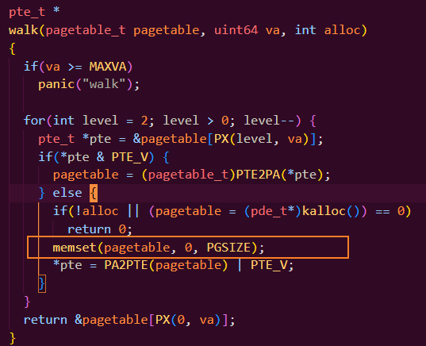
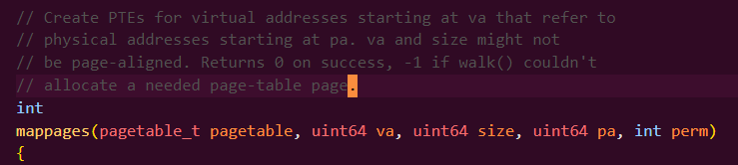
带kvm的是内核函数
带uvm的是用户函数
不带的是通用函数
虚拟地址—物理地址
从页表和虚拟地址
计算出最低位PTE的地址
参数中需要包含页表的地址，这个页表地址是根页表地址
将walk返回的PTE中写入物理内存页的地址
这样就将虚拟内存与物理内存关联起来了。
分配的页置为0

Slide 4
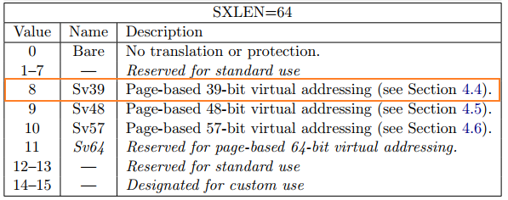
Figure 4.15: Supervisor address translation and protection register satp when SXLEN=64, for MODE values Bare, Sv39, Sv48, and Sv57.
这个 PPN 与 PTE.ppn 一致。
Table 4.4: Encoding of satp MODE field.

